Slide 1
আজকের ক্লাশে সবাইকে স্বাগতম

Slide 2
পরিচিতি
ননীগোপাল রায়
সহকারী শিক্ষক
মাটিভাঙ্গা মাধ্যমিক বিদ্যালয়
নলছিটি, ঝালকাঠী
মোবাইল: ০১৭১৭৭২৩০৩২
ই-মেইল:nanigopal.math07@gmail.com
শ্রেণি: ৬ষ্ঠ
বিষয়: বিজ্ঞান
অধ্যায়: ১২শ
সময়: 5০ মিনিট
তারিখ: ২৬/১২/২০১৯ খ্রিঃ

Slide 3
নিচের ছবিটি ভালোভাবে লক্ষ কর
ভূমিকম্পের ভয়ে
লোকটি কেন টেবিলের নিচে পালাচ্ছে?
উপরের চিত্রে কী দেখতে পাচ্ছ?

Slide 4
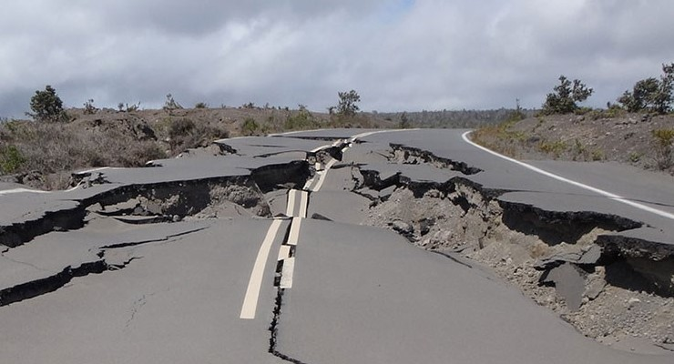
ভূমিকম্প

Slide 5
শিখনফল
এই পাঠ শেষে শিক্ষার্থীরা …
ভূমিকম্প কী তা বলতে পারবে;
ভূমিকম্পের কারণ ব্যাখ্যা করতে পারবে;
ভূমিকম্পের ফলাফল বর্ণনা করতে পারবে।

Slide 6
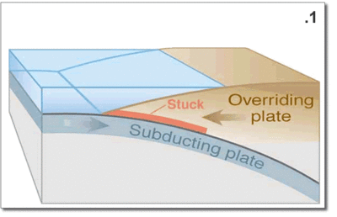
ভূমিকম্প একটি প্রাকৃতিক দূর্যোগ। সভ্যতার ধ্বংসলীলার কারণ হিসাবে ভূমিকম্পকে দায়ী করা হয়।
ভূ-পৃষ্টের আকস্মিক ও ক্ষণস্থায়ী কম্পনকে ভূমিকম্প বলে।

Slide 7
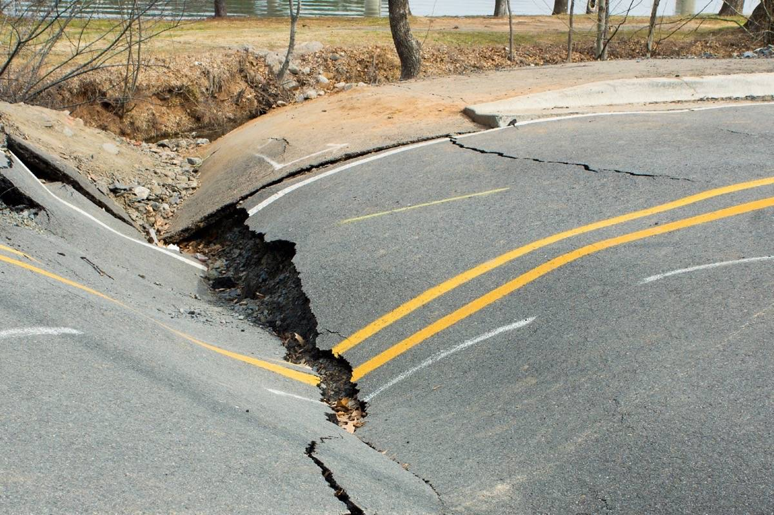
একক কাজ
ভূমিকম্প বলতে কী বোঝায় লেখ।

Slide 8
এসো একটি ভিডিও দেখি:
ভিডিওটিতে কী দেখলাম?

Slide 9
ভূমিকম্পের কারণ
আগ্নেয়গিরির উদগীরণ বা শিলা চ্যুতি ঘটলে ভূমিকম্প হয়।
শিলা চ্যুতি বা ফাটল বরাবর আকস্মিক ভূ-আলোড়ন হলে ভূমিকম্প হয়।
পাশাপাশি অবস্থানরত দুইটি প্লেটের আকস্মিক ভাবে আগে পিছে সরে গেলে ভূমিকম্প হয়।

Slide 10
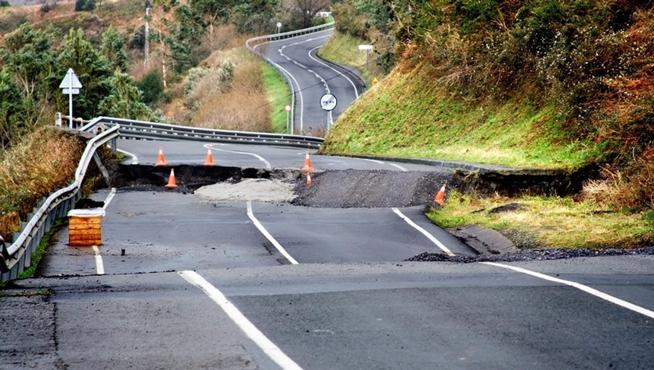
জোড়ায় কাজ
কী কী কারণে ভূমিকম্প হয়ে থাকে লেখ।

Slide 11
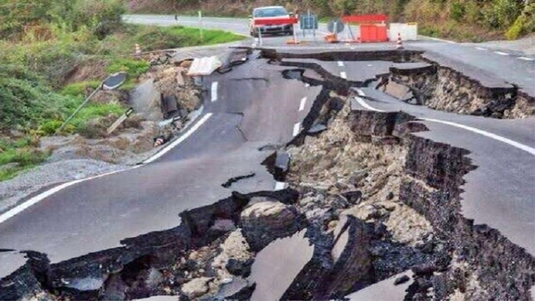
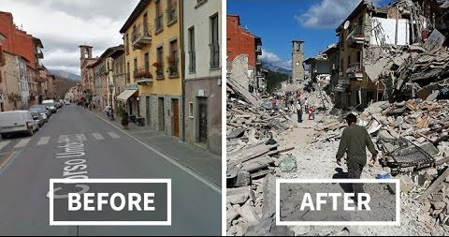
ভূমিকম্পের ফলাফল
ভূমিকম্পের ফলে পৃথিবীর বহু ক্ষয়ক্ষতি সাধিত হয়।
ভূমিকম্পের ফলে ভূ-ত্বকে অসংখ্য ফাটল ও চ্যুতির সৃষ্টি হয়।

Slide 12
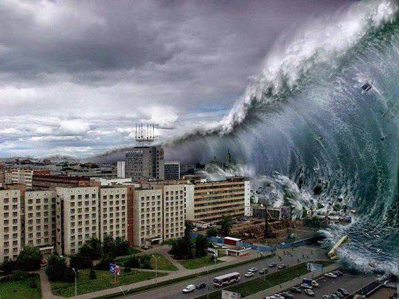
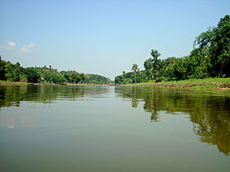
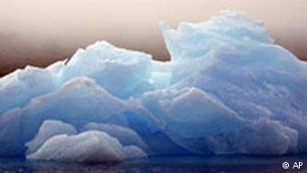
ভূমিকম্পের ফলাফল
ভূমিকম্পের ধাক্কায় সমুদ্রের পানি নিচে নেমে যায়। পরেক্ষনেই ভীষণ গর্জন করে ঢেউ আকারে উপকূলে এসে আছরে পড়ে।
ভূমিকম্পের ফলে অনেক সময় নদীর গতি পরিবর্তন বা
বন্ধ হয়ে যায়।
ভূমিকম্পের ঝাঁকুনিতে পর্বতগাত্র থেকে বৃহৎ বরফখন্ড পতিত হয়ে পর্বতের পাদদেশে ব্যাপক ক্ষতি সাধন করে ।
এ ধরনের জলোচ্ছাসকে সুনামি বলে।

Slide 13
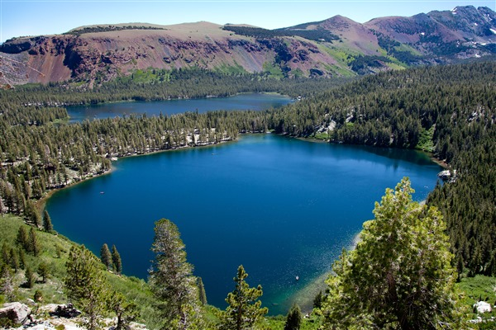
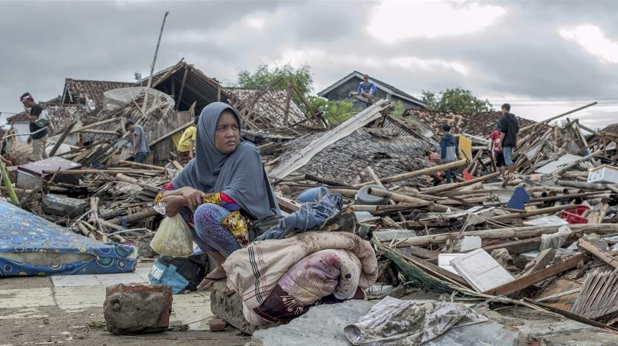
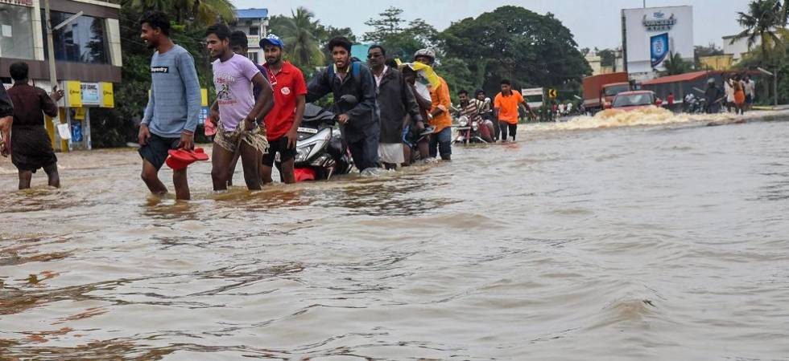
ভূমিকম্পের ফলাফল
ভূমিকম্পের ফলে ক্ষতিগ্রস্থ এলাকায় দুর্ভিক্ষ ও মহামারিতে বহু প্রাণহানি ঘটে।
ভূমিকম্পের ফলে সমুদ্রের তলদেশে দ্বীপ এবং কোথায়ও হ্রদের সৃষ্টি হয়।
ভূমিকম্পের ফলে উঁচু ভূমি সমুদ্রের পানিতে নিমজ্জিত হয়।

Slide 14
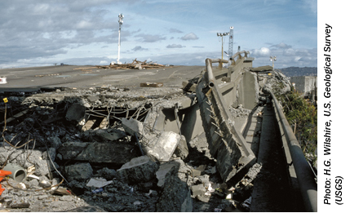
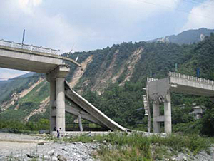
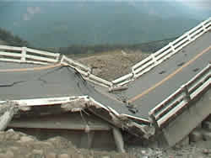
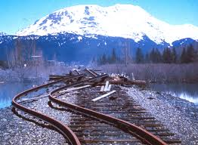
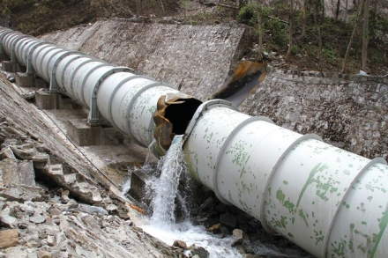
ভূমিকম্পের ফলাফল
ভূমিকম্পের ফলে বড় বাঁধ, কালভার্ট, সেতু প্রভৃতি ক্ষতিগ্রস্থ হয়।
ভূমিকম্পের ফলে রেলপথ, সড়কপথ, পাইপলাইন ভেঙ্গে যাতায়ত ব্যবস্থা অচল হয়ে পড়ে।

Slide 15
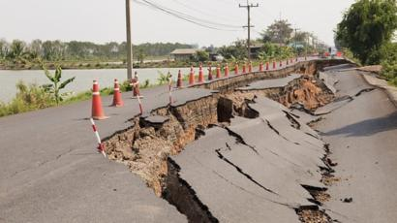
দলগত কাজ
ভূমিকম্পের ফলে সৃষ্ট ক্ষয়ক্ষতি গুলো লেখ।

Slide 16
মূল্যায়ন
উত্তর সঠিক হয়েছে।
আবার চেষ্টা কর।
১. ভূমিকম্প কোন ধরণের দূর্যোগ?
ক. প্রাকৃতিক
খ. মানবসৃষ্ট
গ. প্রাকৃতিক ও মানবসৃষ্ট
ঘ. কোনটিই নয়
২. কখনো কখনো ভূ-পৃষ্ঠ হঠাৎ কেঁপে ওঠার কারণ কী?
ক. আগ্নেয়গিরি
খ. ভূমিকম্প
গ. জলোচ্ছ্বাস
ঘ. সাইক্লোন
৩. নিচের কোনটির ঘর্ষণের ফলে ভূমিকম্প উৎপন্ন হয়?
ক. পর্বত
খ. গ্রহ
গ. চুম্বক
ঘ. টেকটোনিক প্লেট
৪. আগ্নেয়গিরি থেকে বেরিয়ে আসা গলিত তরল পদার্থকে কি বলে?
ক. ম্যাগমা
খ. হাইড্রোজেন
গ. জলীয়বাষ্প
ঘ. নাইট্রোজেন

Slide 17
বাড়ির কাজ
ভূমিকম্প আমাদের জীবনে অভিশাপ কথাটির স্ব-পক্ষে যুক্তিসহ লিখে আনবে।

Slide 18
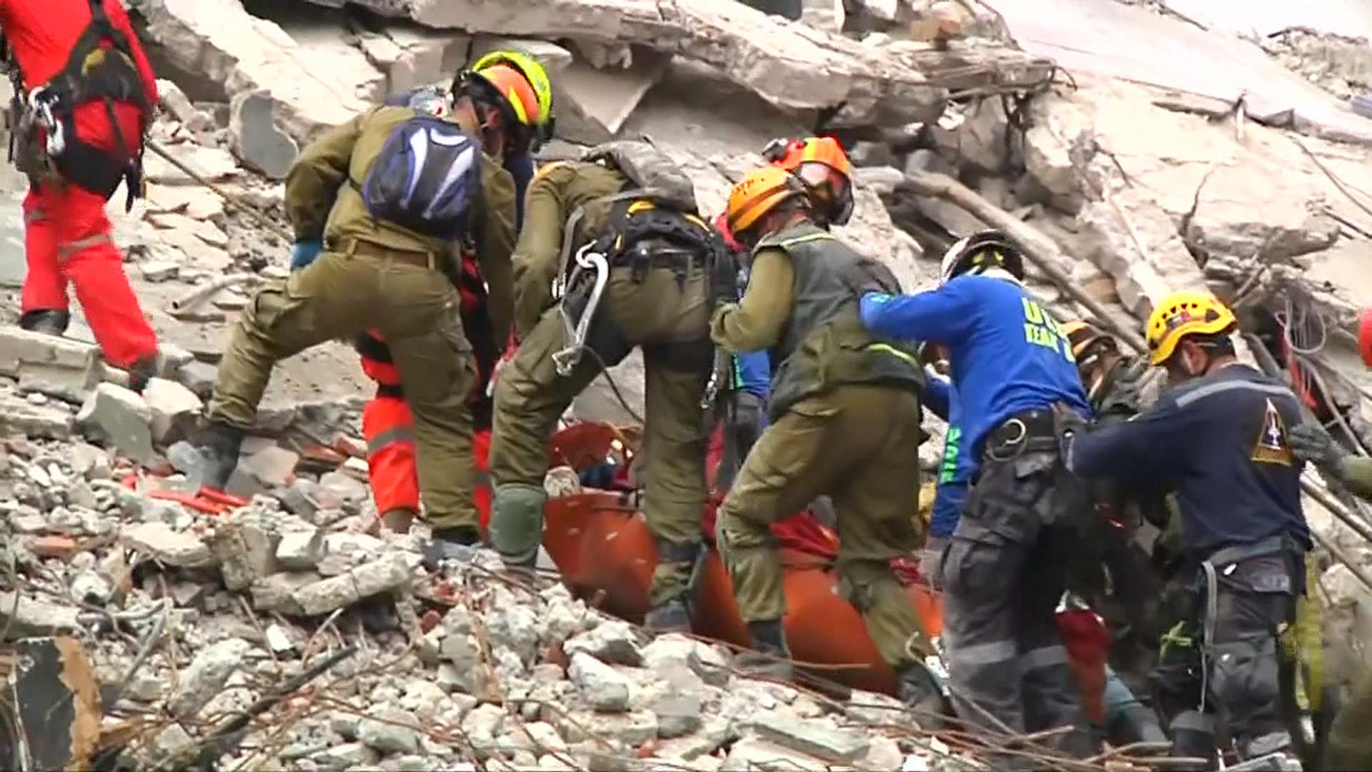
আজকের মত সবাইকে ধন্যবাদ

